Slide 1

操作系统研讨
组员：华子轩，陈昕奕，张奕君，陈兆奕

Slide 2

研讨题目：
若一个逻辑顺序文件中记录数为n。试从检索速度（平均查找次数）、存储费用和适用场合方面比较顺序文件、索引文件、索引顺序文件和两级索引文件。并要求说明索引顺序文件的平均查找次数。
文件的逻辑结构从结构上来分，分为两大类：
1.有结构文件，由一组相似的记录组成 ，又称为记录式文件。每条记录由若干个数据项组成，一般来说，每条记录有一个数据项可作为关键词，用于描述实体集中的一个实体。记录的长度分为定长和不定长两类。定长指所有记录长度相同，变长指各记录长度不相同。有结构文件又分为三类：顺序文件，索引文件，索引顺序文件。
2.无结构文件，内部数据由一系列二进制流或字符流构成，又称流式文件，没有明显的结构特性

Slide 3
目录
Part 01
/ 顺序文件
Part 02
/ 索引文件
Part 03
/ 索引顺序文件
Part 04
/ 两级索引文件

Slide 4

01
顺序文件

Slide 5

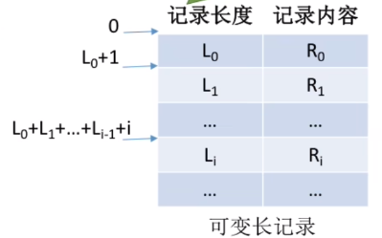
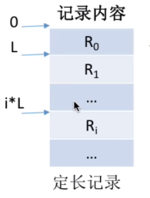
顺序文件
基本介绍
顺序文件的存储
顺序文件在存取上若采用链式存储的物理结构，无论记录是否定长，均无法实现随机存取，即查找某条记录必须从第一个记录开始往后依次查找。
若采用顺序存储的物理结构，当记录为定长时，可以实现随机存取，此时若为顺序结构，还可以根据关键词快速找到相应记录，若为串结构，则无法根据关键词进行快速查找；当记录为可变长度时，则无法实现随机存取。
顺序文件中，文件中的记录一个接一个地顺序排列，记录可以是定长的或可变长的。各个记录在物理结构上可以是顺序存储或链式存储。其中顺序存储可采用串结构或顺序结构，前者指记录不按照关键词的逻辑顺序进行排序，后者指记录按照关键词的逻辑顺序排序。

Slide 6

顺序文件的特点
当记录长度可变时，查找修改单个记录需要逐个查找，性能差，开销大，一定程度上限制了顺序文件的大小。
顺序存储时增加或删除记录比较困难。
连续存取的速度快，主要用于只进行顺序存取、批量修改的情况。对应答时间要求不严时可进行直接存取。
最佳应用场合：
批量存取
顺序文件检索速度：
若一个逻辑顺序文件中记录数为n，顺序文件平均查找次数为n/2。
顺序文件适用场合：批量存取（如磁带）。

Slide 7

02
索引文件

Slide 8

索引文件
所有记录建立一个索引表，索引表其实就是定长记录的顺序文件，每条记录对应一个索引项，索引项中的索引号可以是关键词，索引项中的指针指向逻辑文件，文件中的记录在物理结构上可以离散存放。每当要增加/删除一个记录时，需要对索引进行修改。可用不同的数据项建立多个索引表。
基本介绍
特点
每个记录对应一个索引表项，因此索引表可能会很大，导致对存储空间的利用率太低，存储费用增加。
若一个逻辑顺序文件中记录数为n，索引文件平均查找次数为n/2。
对信息处理的及时性要求比较高的场合。
适用场合
检索速度

Slide 9

03
索引顺序文件

Slide 10

索引顺序文件
基本介绍
索引顺序文件是索引文件和顺序文件思想的结合。索引顺序文件中，同样会为文件建立一张索引表，但不同的是：并不是每个记录对应一个索引表项，而是一组记录对应一个索引表项。索引表中为每个记录组中的第一记录建立索引项，包含记录的键值和指向该纪录的指针。本质上是定长记录的串结构的顺序文件。另外索引项也不需要按关键字顺序排序，方便新表项的插入。
适用场合&存储费用
适用于文件内容不太大的情况。
存储空间方面，相较于顺序文件的额外消耗相对较少，显著少于索引文件。

Slide 11



检索速度
79%
79%
一般情况下，若一个逻辑顺序文件中记录数为n，令其分为$\sqrt{n}$组，每组个记录。先顺序查找索引表找到分组，需要检索$\sqrt{n}$/2次，找到分组后，在分组中顺序查找记录，需要检索$\sqrt{n}$/2次，因此，一共需要$\sqrt{n}$次。
任何情况下，若一个逻辑顺序文件中记录数为n，令其分为x组，每组n/x个记录。先顺序查找索引表找到分组，需要检索x/2次，找到分组后，在分组中顺序查找记录，需要检索n/2x次，因此，一共需要x/2+n/2x次。

Slide 12
04
两级索引顺序文件

Slide 13

基本介绍：
针对于文件内容非常大的情况，在索引顺序文件上改进。为索引文件再建立一张索引表，形成两级索引表。
存储费用
输入文字
由于索引表的存在将产生额外的数据存储量，相较于索引顺序文件较高。
单击此处添加简短说明，请在此修改内容

Slide 14
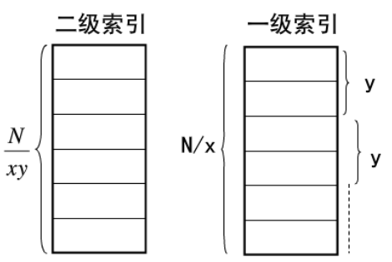
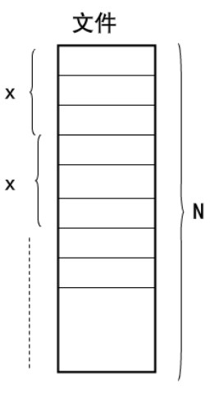
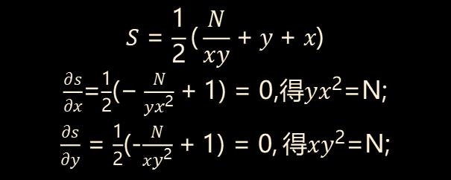

平均查找$\frac{3}{2}\sqrt[3]{n}$个记录（每$\sqrt[3]{n}$个记录一组)。
检索速度
$$S=\frac{1}{2}(\frac{N}{xy}+y+x)$$
$\frac{∂s}{∂x}$=$\frac{1}{2}$($−\frac{N}{yx^{2}}+1)=0$,得$yx^{2}$=N;
$\frac{∂s}{∂y}=\frac{1}{2}$(-$\frac{N}{xy^{2}}+1)=0,得xy^{2}$=N;
若一个逻辑顺序文件中记录数为n，令一级索引是x个为一组，二级索引是y个一组。先顺序查找二级索引表找到分组，需要检索n/2xy次，找到分组后，再顺序查询一级索引表找到分组，需要检索y/2次，找到分组后，在分组中顺序查找记录，需要检索x/2次，因此，一共需要n/2xy+y/2+x/2次。

Slide 15

2022
感谢您的聆听

